Slide 1

Parcours Informatica

Slide 2
Wie ben ik?
Wiskunde & Informatica
ICT van Q-Highschool
Ontwikkelen informatica curriculum

Slide 3
Wat is het vak informatica?
“Iets met computers”
Veel verschillende gebieden
Ontwerpen; Programmeren; Testen;
Niet alleen achter de computer!

Slide 4
Wat is de Q-Highschool?
app.q-highschool.nl/
Regie bij de leerling
Open leersysteem
Leren is groeien
Zelf inschrijven

Slide 5
Informatica bij de Q-Highschool
informatica.q-highschool.nl
Voor leerlingen, door leerlingen
Nieuw curriculum
Meerdere docenten, meerdere scholen
Offline/Online aanwezig
Veel projecten (weinig toetsen)

Slide 6
Modules
Webdesign
Basis van Computerscience
Basis van Programmeren
Databases en SQL
Security
Programmeren met Python OF Javascript
HAVO: 1 projecten VWO: 2 Projecten
Processing
Linux & Servers
Programmeren met Arduino
Image Editing
Artificial Intelligence
Robotica of Domotica
Een andere module binnen QH
HAVO: 2 keuzemodules VWO: 3 keuzemodules

Slide 7
Wat leer je?
Websites maken
Databases maken
Python
JavaScript
Hardware
Photoshop
Hoe AI werkt
Servers inrichten
Linux
Arduino
Robots besturen
Hacken
Security principles
Logisch denken
Programmeren
Samenwerken

Slide 8
Wat leer je? Wat wil je leren?
Websites maken
Databases maken
Python
JavaScript
Hardware
Photoshop
Hoe AI werkt
Servers inrichten
Linux
Arduino
Robots besturen
Hacken
Security principles
Logisch denken
Programmeren
Samenwerken

Slide 9
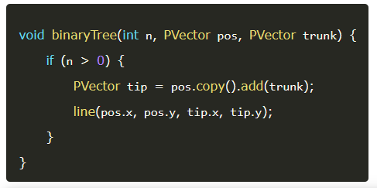
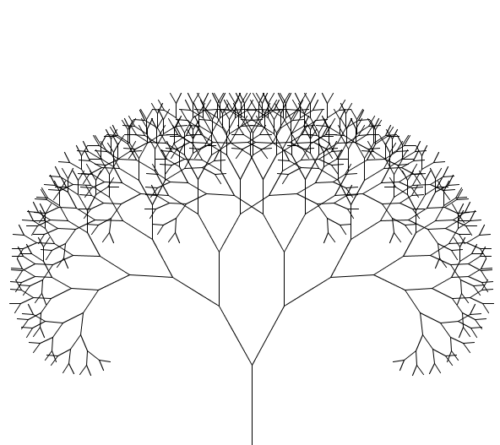
Code begrijpen

Slide 10
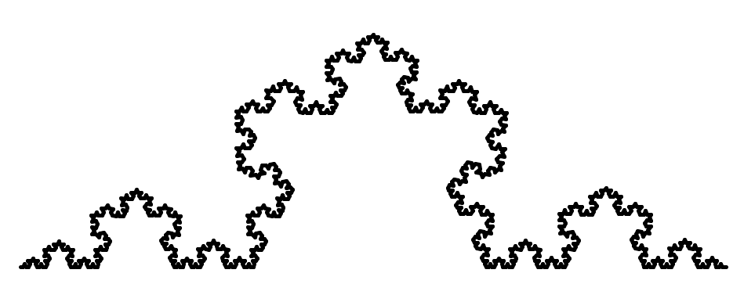
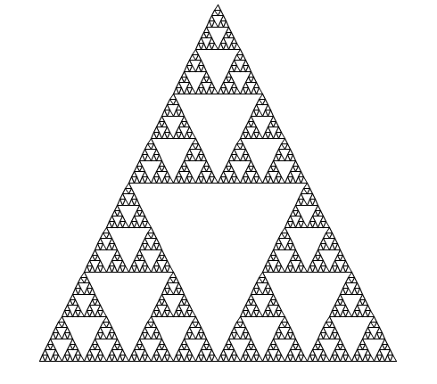

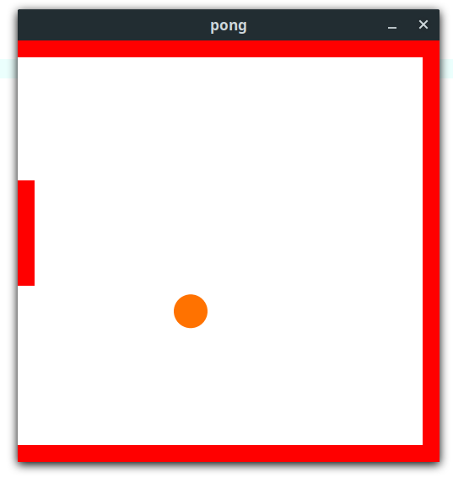
Processing
openprocessing.org/browse#

Slide 11
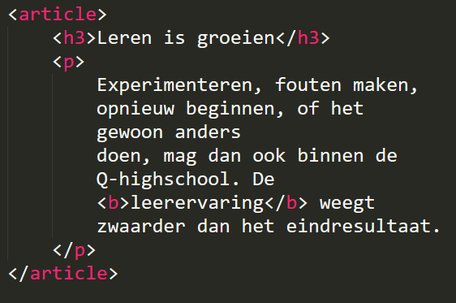
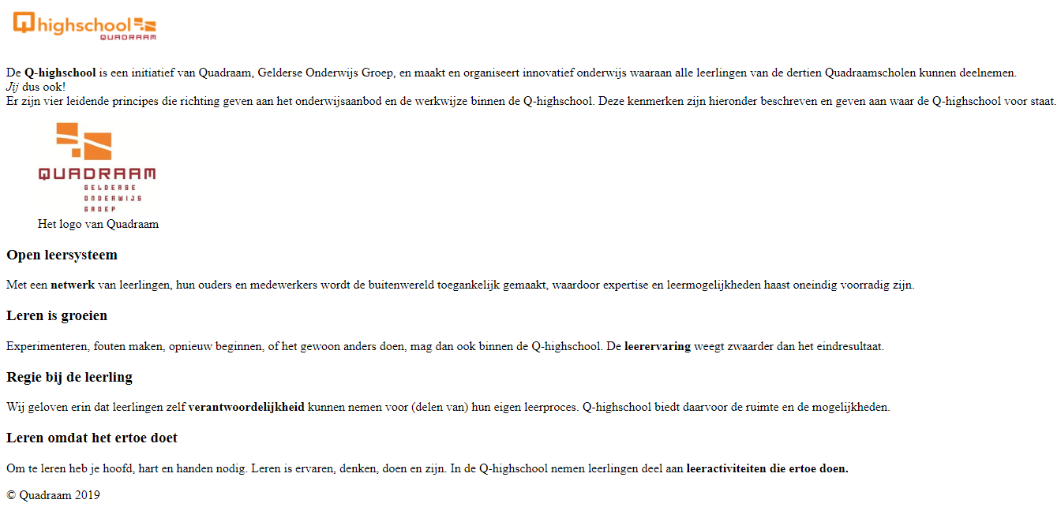
Code/Design

Slide 12
Webdesign
Eigen website maken
Programmeren minder belangrijk dan vormgeving!
Nuttig eindproduct

Slide 13
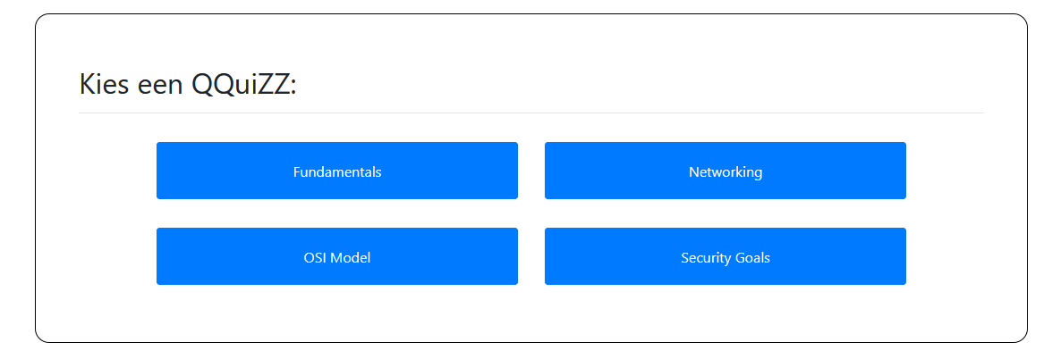
Security
ctf.q-highschool.nl/
Hacken
Capture the flag

Slide 14
Projecten
Zelf iets ontwikkelen
In groepjes
Eigen ideeën
Eventueel voor bedrijven

Slide 15
Een gemiddelde module
8 weken + 1 week voor eindproduct
Kennismaking
Inspiratie les
(nuttig) Eindproduct
Website
Game
Programma
Database

Slide 16
Een gemiddelde les
Eigen laptop
Aanwezigheid
Veel zelf aan het werk
Zelf uitzoeken hoort bij informatica!
Geen “docent voor de klas” gevoel

Slide 17
Wanneer ben ik geschikt?
Als je gemotiveerd bent iets te leren

Slide 18
Vragen?

